Slide 1

Моја породица слави Васкрс
Вртић Невен
3.4.2018.
Крушевац

Slide 2
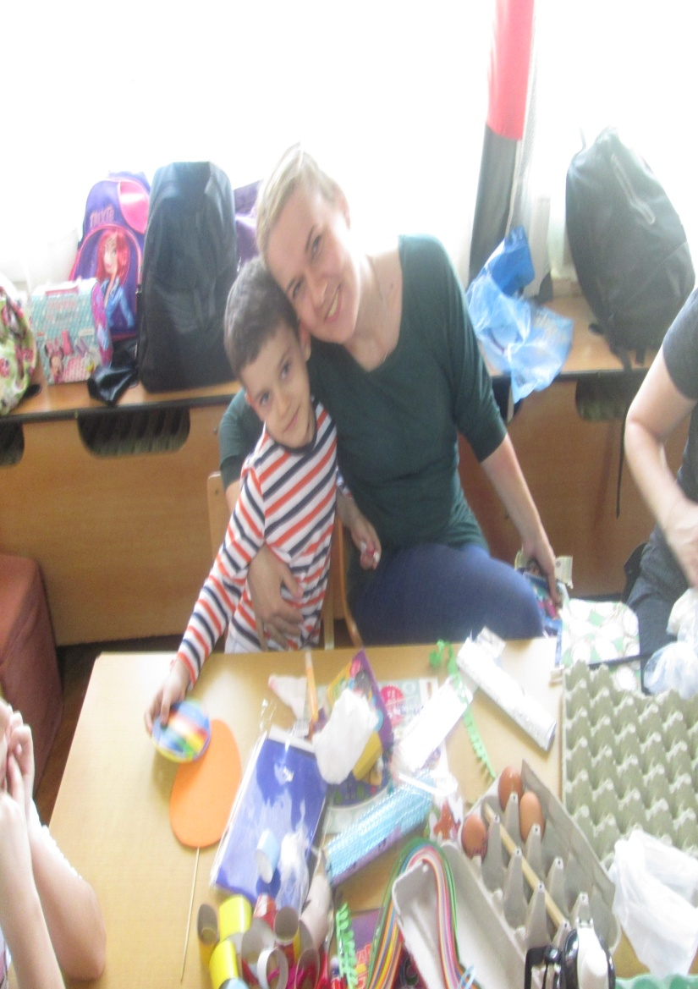
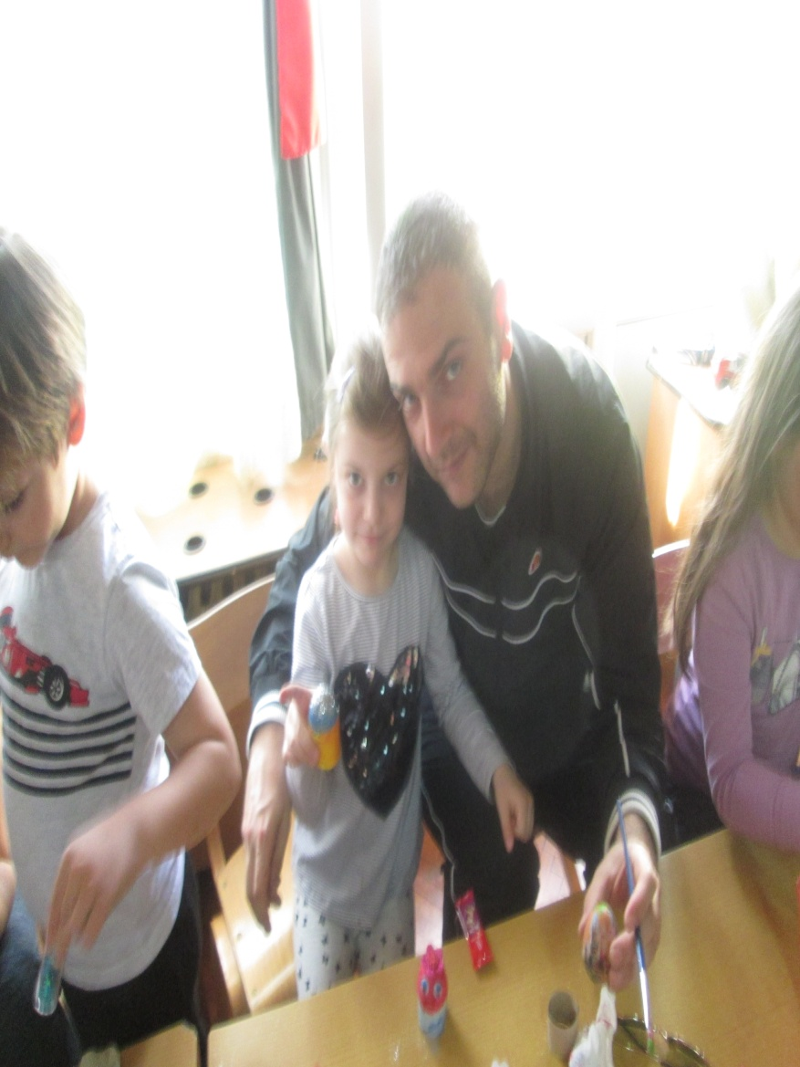
Старија васпитна група,васпитача Љ.Лазић и М.Милосављевић
Моја породица слави Васкрс

Slide 3
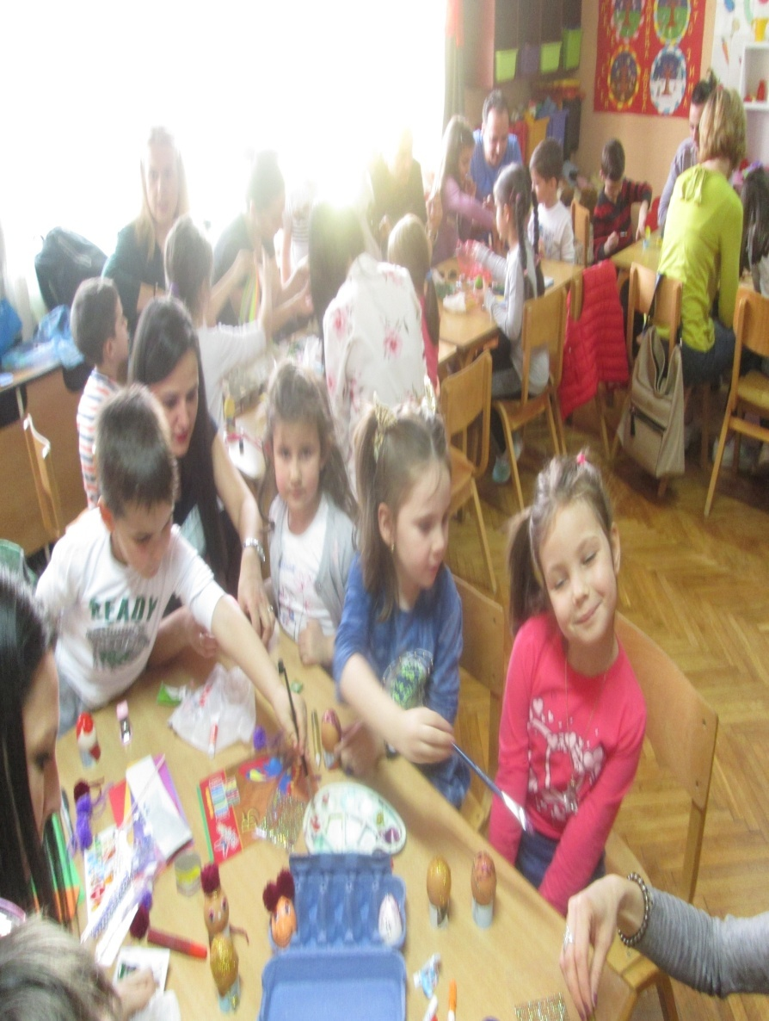
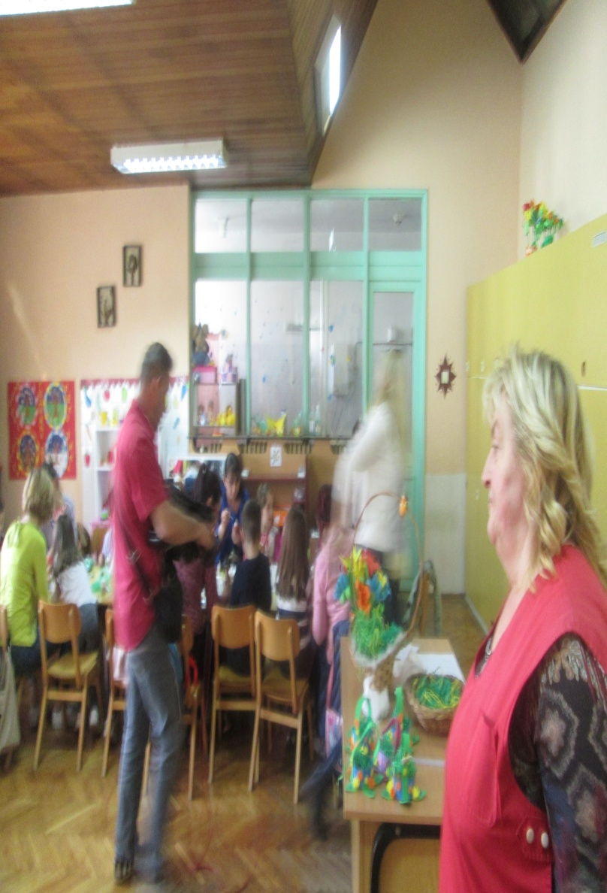
Моја породица слави Васкрс

Slide 4
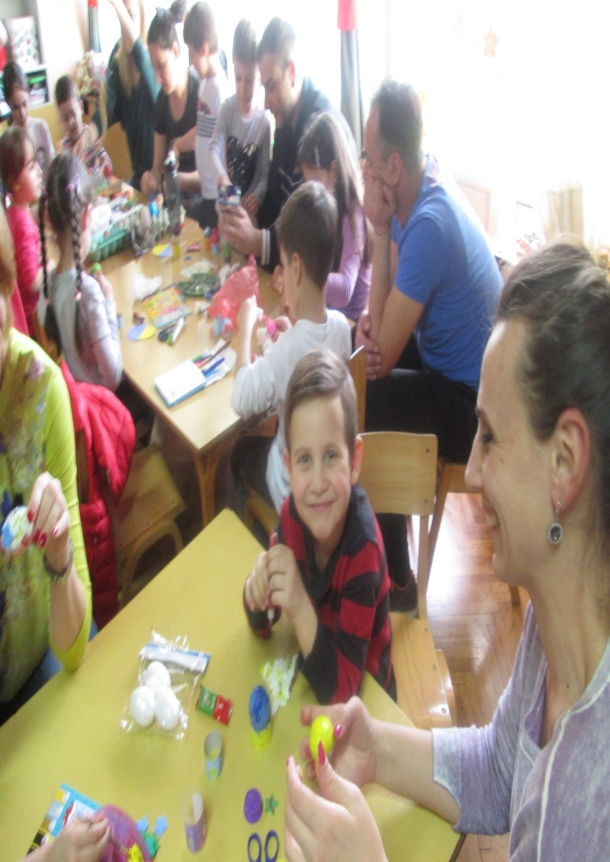
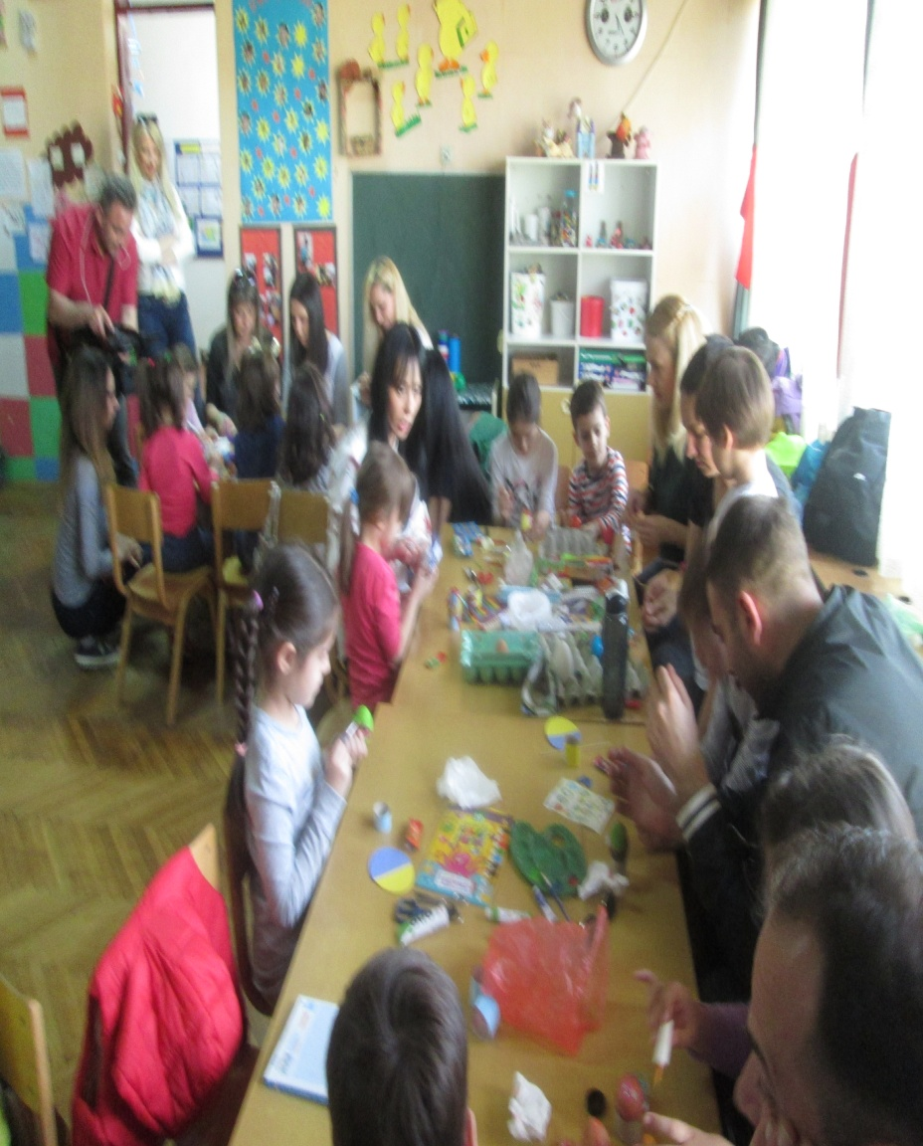
Моја породица слави Васкрс

Slide 5
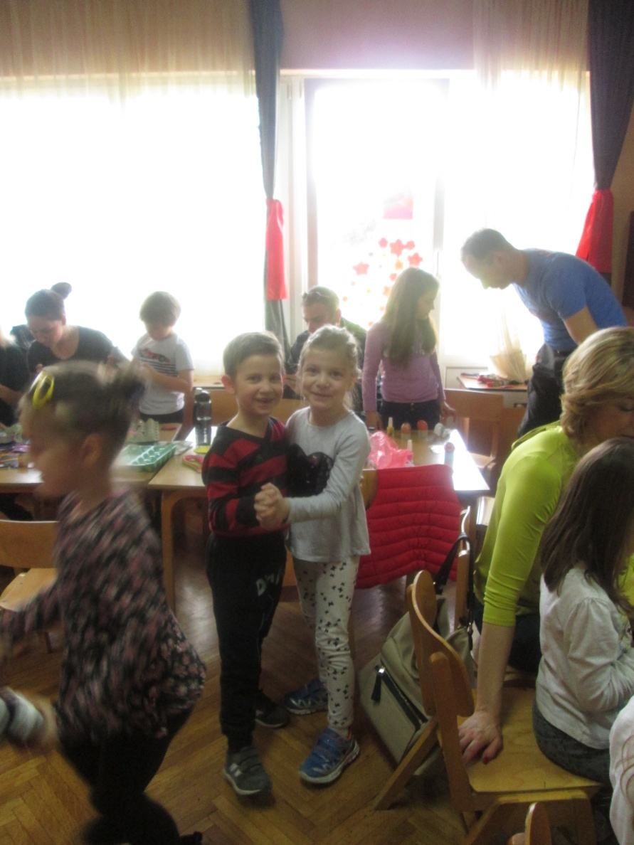
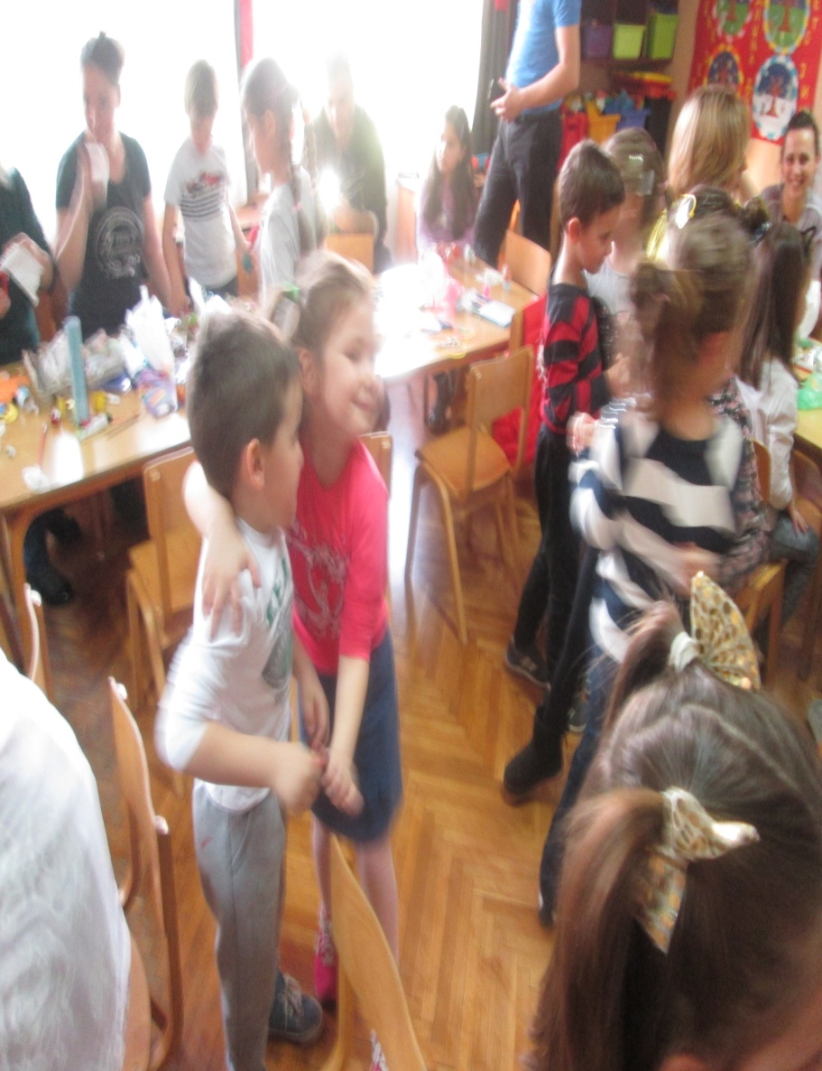
Моја породица слави Васкрс

Slide 6
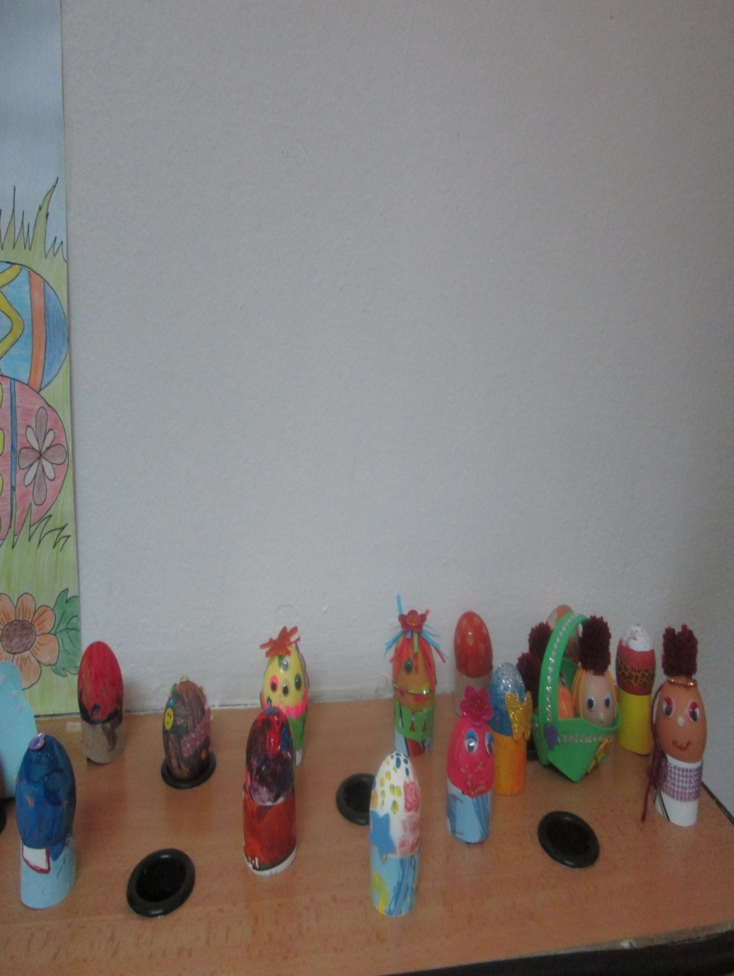
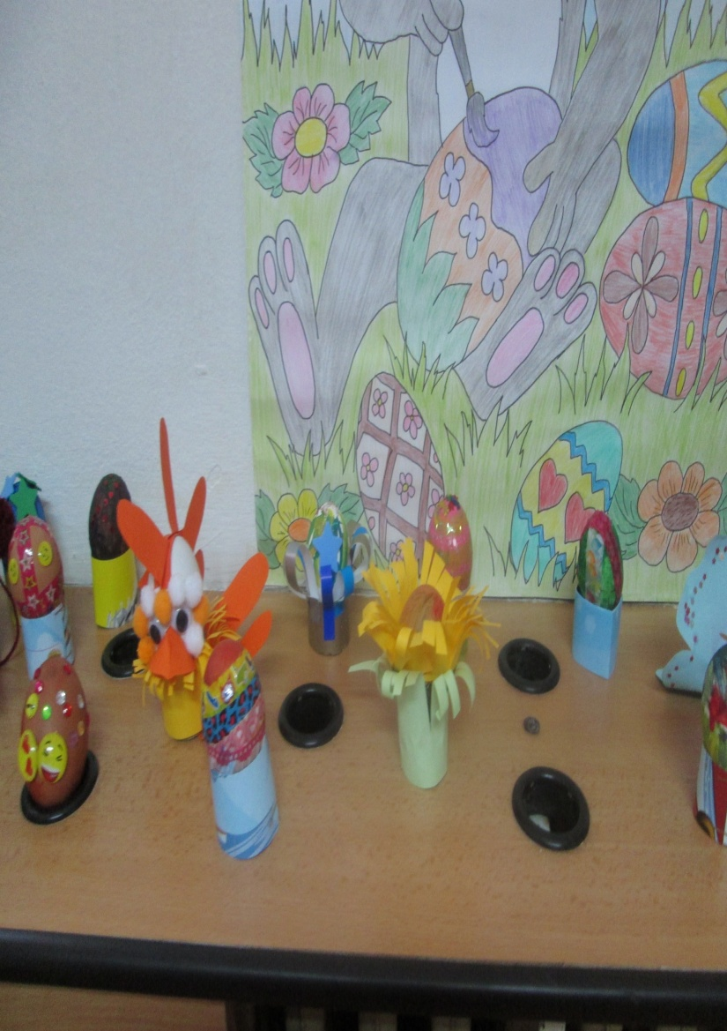
Уметност

Slide 7
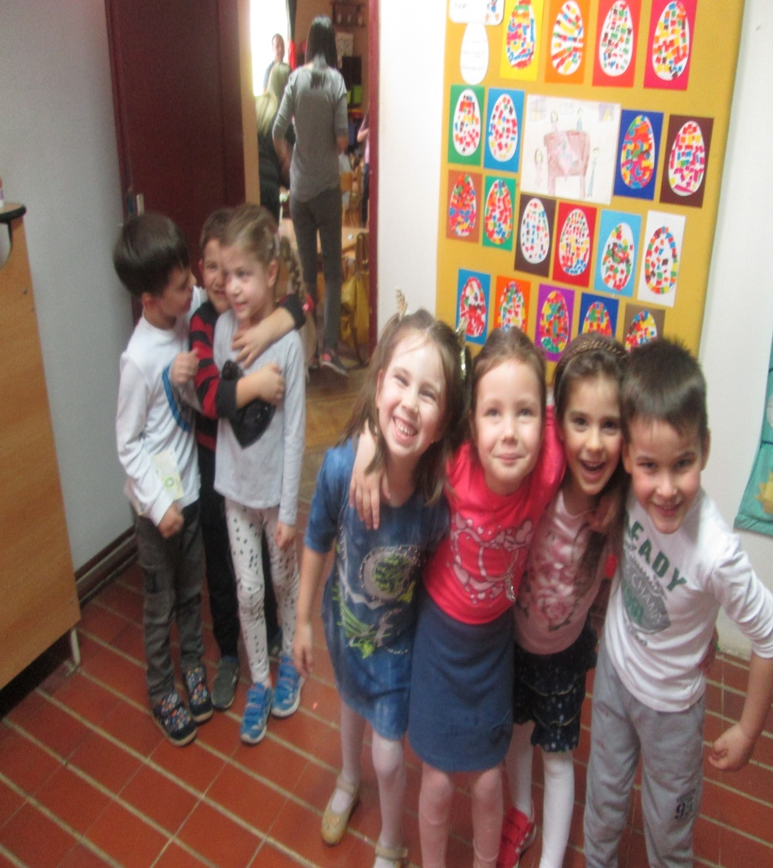
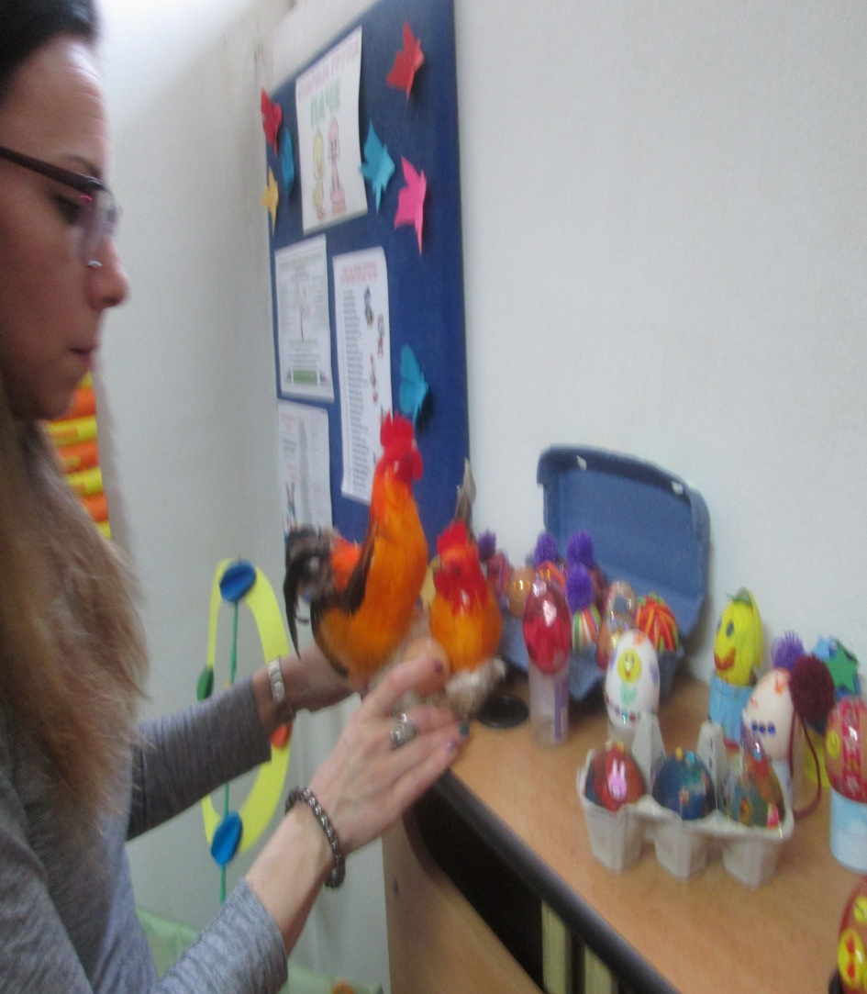
Заједно у сусрет празнику

